Slide 1
indatastod@trafikverket.se
Konfidentialitetsnivå: 1 – Ej känsligt

Slide 2
Webbinarie nov 2025
Agenda – Leveranssätt
Introduktion
E-post
NVDB på karta
NVDB-Dataleverans
Tekniska system
Direktincheckning
Uppföljning och kvalitetskontroller
Frågor
indatastod@trafikverket.se
Konfidentialitetsnivå: 1 – Ej känsligt

Slide 3
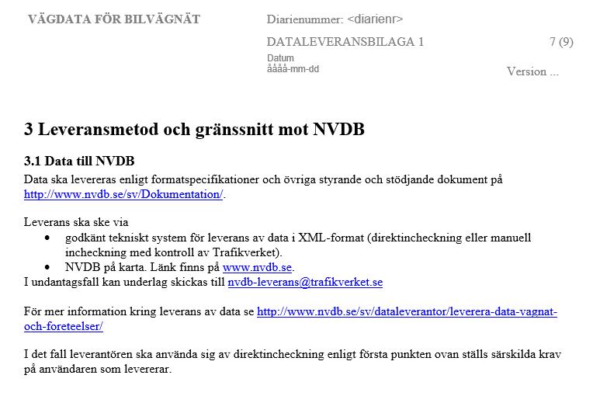
Webbinarie nov 2025
Introduktion
Avtal – dataleveransbilagor och leveransområden – Data till NVDB
När ska leverans ske?
Vad ska levereras?
Hur ska det levereras?
nvdb.se - Dataleverantör - Leverera data (vägnät och företeelser)
indatastod@trafikverket.se
Konfidentialitetsnivå: 1 – Ej känsligt

Slide 4
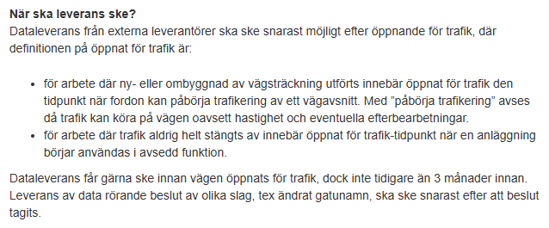
Webbinarie nov 2025
När ska leverans ske?
indatastod@trafikverket.se
Konfidentialitetsnivå: 1 – Ej känsligt

Slide 5
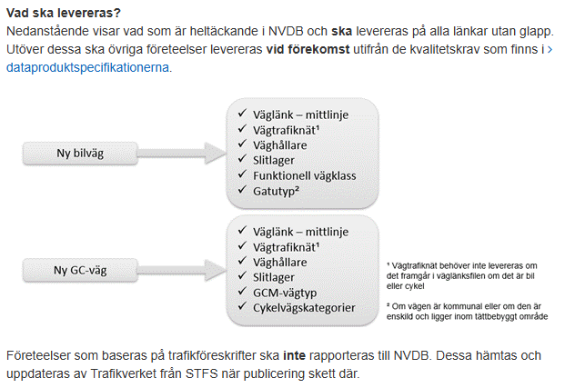
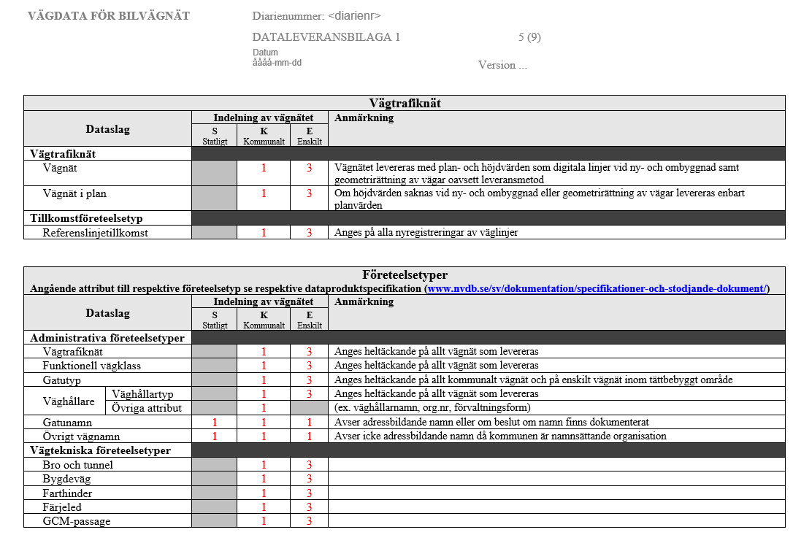
Webbinarie nov 2025
Vad ska levereras?
indatastod@trafikverket.se
Konfidentialitetsnivå: 1 – Ej känsligt

Slide 6
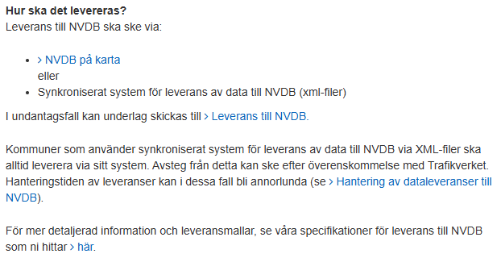
Webbinarie nov 2025
Hur ska det levereras?
indatastod@trafikverket.se
Konfidentialitetsnivå: 1 – Ej känsligt

Slide 7
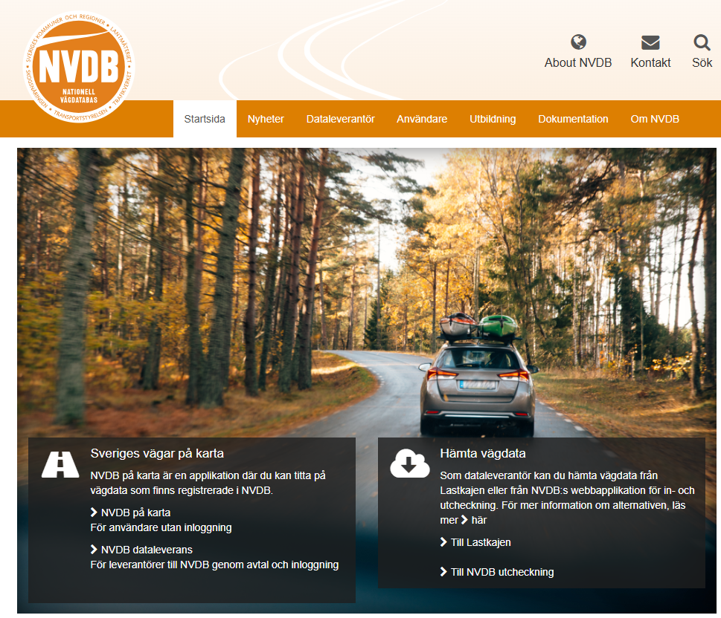
Webbinarie nov 2025
NVDB på karta och NVDB-Dataleverans
NVDB på karta – för allmänheten och för avvikelserapportering
NVDB-Dataleverans – för inloggade användare vid leverans av data
indatastod@trafikverket.se
Konfidentialitetsnivå: 1 – Ej känsligt

Slide 8
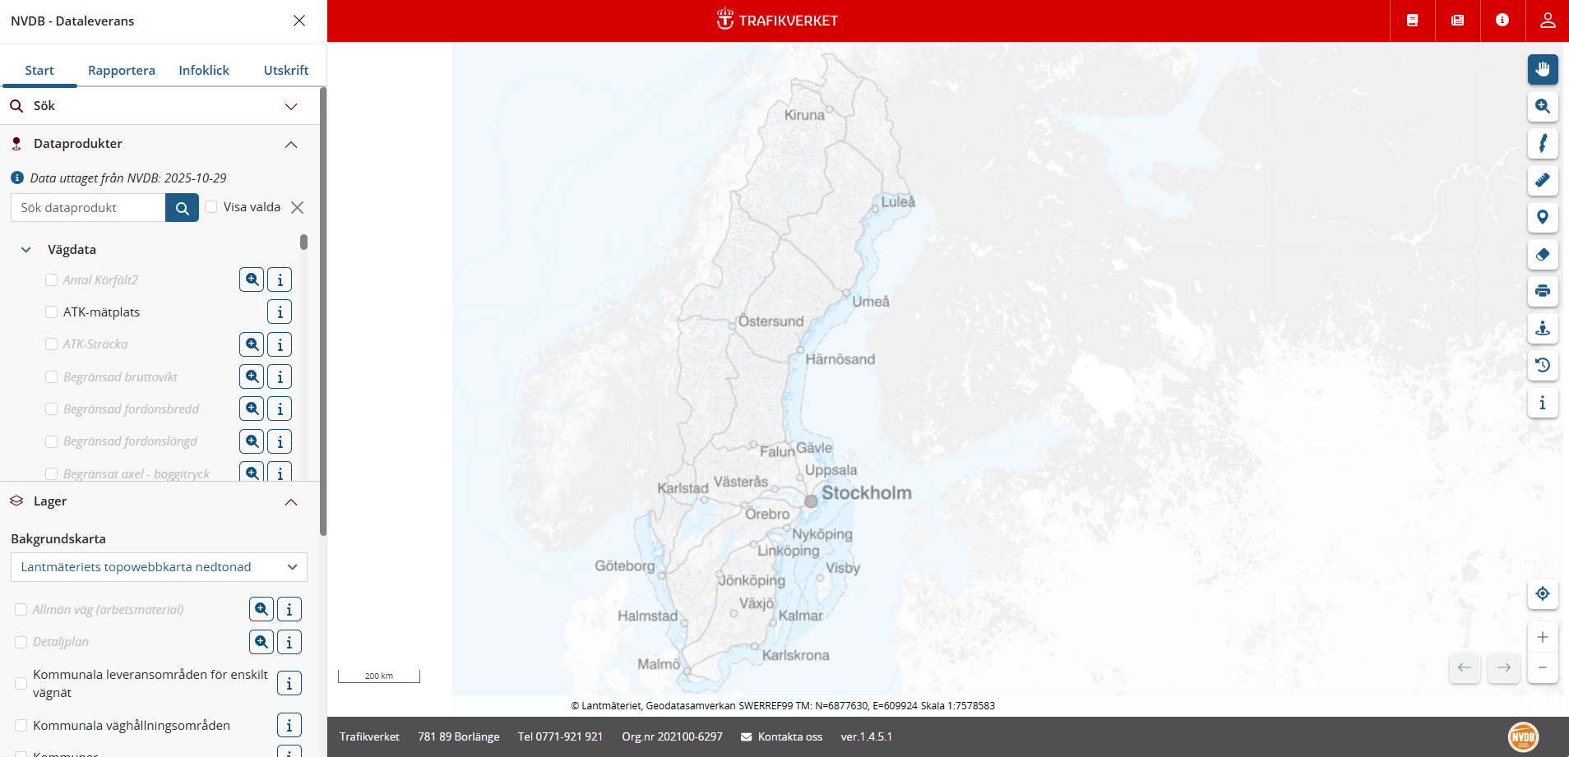
Webbinarie nov 2025
NVDB på karta och NVDB-Dataleverans
NVDB på karta – för allmänheten och för avvikelserapportering
NVDB-Dataleverans – för inloggade användare vid leverans av data
Webbinarie – april 2024
indatastod@trafikverket.se
Konfidentialitetsnivå: 1 – Ej känsligt

Slide 9
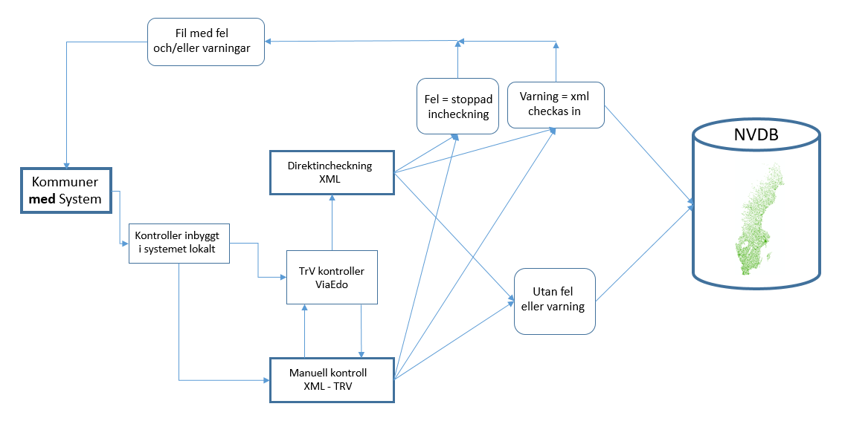
Webbinarie nov 2025
Tekniska system – ”xml”
Skapar ärende lokalt i sitt system – synkroniserat med NVDB
Genomför de förändringar som ska levereras
Validering/kontroll
Leverans
Manuell registrering
indatastod@trafikverket.se
Konfidentialitetsnivå: 1 – Ej känsligt

Slide 10
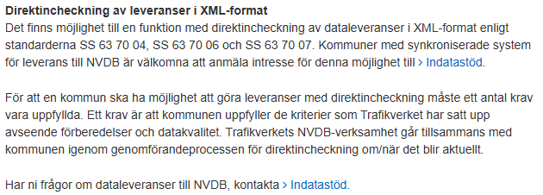
Webbinarie nov 2025
Tekniska system – ”xml”
Skapar ärende lokalt i sitt system – synkroniserat med NVDB
Genomför de förändringar som ska levereras
Validering/kontroll
Leverans
Manuell registrering
Direktincheckning
indatastod@trafikverket.se
Konfidentialitetsnivå: 1 – Ej känsligt

Slide 11
Webbinarie nov 2025
Tekniska system – ”xml”
Skapar ärende lokalt i sitt system – synkroniserat med NVDB
Genomför de förändringar som ska levereras
Validering/kontroll
Leverans
Direktincheckning
indatastod@trafikverket.se
Konfidentialitetsnivå: 1 – Ej känsligt

Slide 12
Webbinarie nov 2025
Tekniska system – ”xml”
Manuell incheckning
Direktincheckning
Kontroll av erfarna experter
Snabbare registrering
Trafikverkets ajourhållare har större möjlighet att ”hoppa över” fel
Mer aktuella uppgifter – minskat tidsglapp
Större kontroll över vad som checkas in
Långsammare hantering
Konflikter i data
Många återsända ärenden
Schabloner blir fel
Glapp i företeelser
indatastod@trafikverket.se
Konfidentialitetsnivå: 1 – Ej känsligt

Slide 13
Webbinarie nov 2025
Godkända system för leverans till NVDB
Process för godkännande:
Ansökan
Tekniska tester – typfall
Godkännande
Godkända system idag:
Gaida (tidigare Geosecma) – LVDB
ISY-Road
TNE-Editor
indatastod@trafikverket.se
Konfidentialitetsnivå: 1 – Ej känsligt

Slide 14
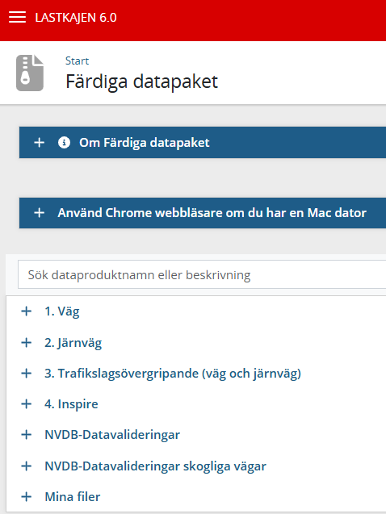
Webbinarie nov 2025
Uppföljning och kvalitetskontroller
NVDB - Datavalideringar
Datavalideringskontroller med syfte att regelbundet fånga upp brister
  Fullständighetskontroller: Företeelser som skall vara heltäckande; var saknas det utbredningar?
  Sambandskontroller: Företeelsers förekomst eller attributvärde, som villkoras av vilka värden vissa andra företeelser har.
Frekvens på kontrollerna
Kommunicering av resultaten – Kommunamn.gpkg
327 kontrollfrågor
    Glapp/överlapp
    Brist
    Övertalighet
    Samband
lastkajen@trafikverket.se
indatastod@trafikverket.se
Konfidentialitetsnivå: 1 – Ej känsligt

Slide 15
Frågor??
indatastod@trafikverket.se
Konfidentialitetsnivå: 1 – Ej känsligt

